Slide 1
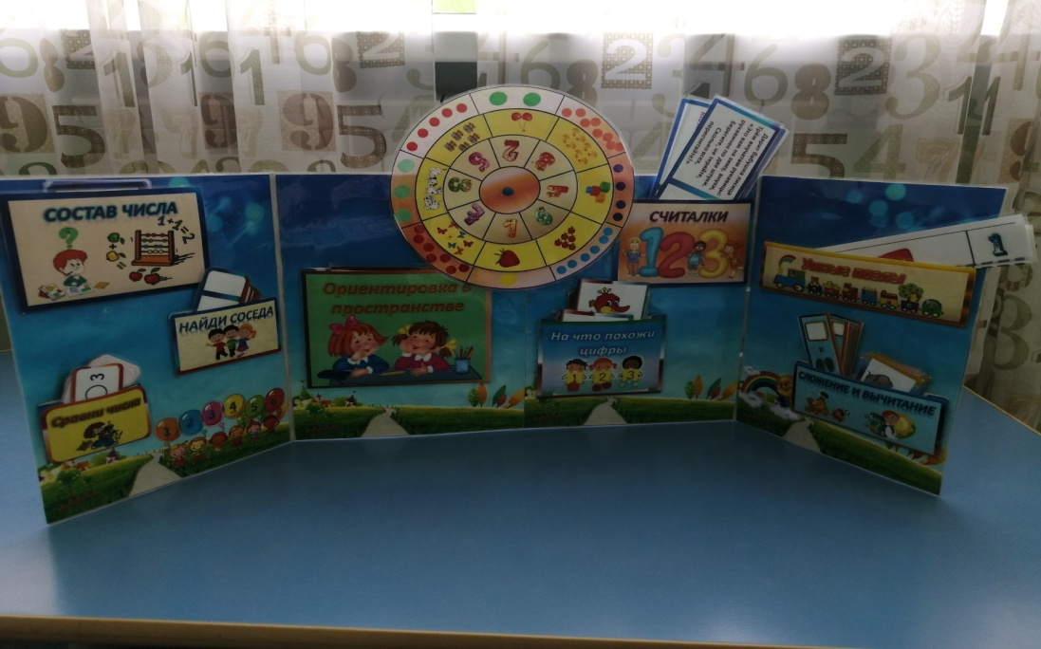
Муниципальное общеобразовательное автономное учреждение «Средняя общеобразовательная школа №24 г.Орска».
Лепбук «Весёлая математика»
для дошкольников 5-6 лет
Выполнила: воспитатель
I квалификационной категории
Игнатенко Елена Анатольевна.

Slide 2
Цель: Формирование у детей элементарных математических представлений (число и его состав, натуральный ряд чисел, порядок, операции над числами, ориентирование в пространстве) и логического мышления через реализацию системы работы с помощью лепбук.
Задачи: Развивать познавательный интерес, инициативу, творчество, коммуникативные навыки ребёнка.
Лепбук – это новейший способ организации учебной деятельности с дошкольниками. Это игра, творчество, познание нового, повторение и закрепление изученного, систематизация знаний, интересный вид совместной деятельности воспитателя и ребёнка.
Методическое пособие лепбук «Весёлая математика» в старшей группе разработано с целью овладения детьми математическими способами познания, используя обучающие игры, с целью обеспечения активности мыслительной и практической деятельности в процессе самостоятельной и совместной деятельности дошкольников и взрослых.

Slide 3
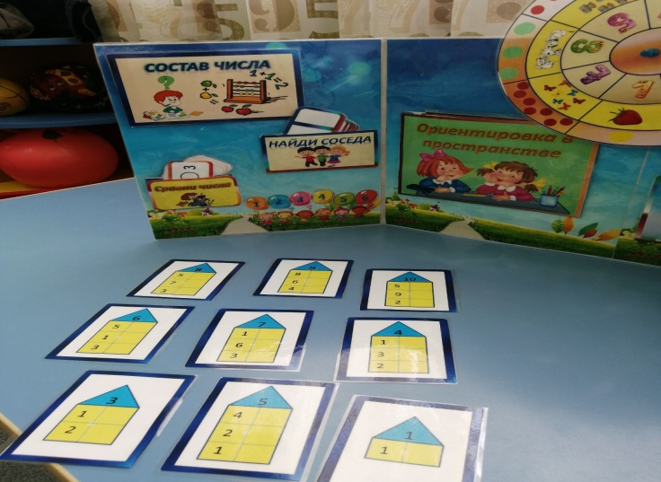
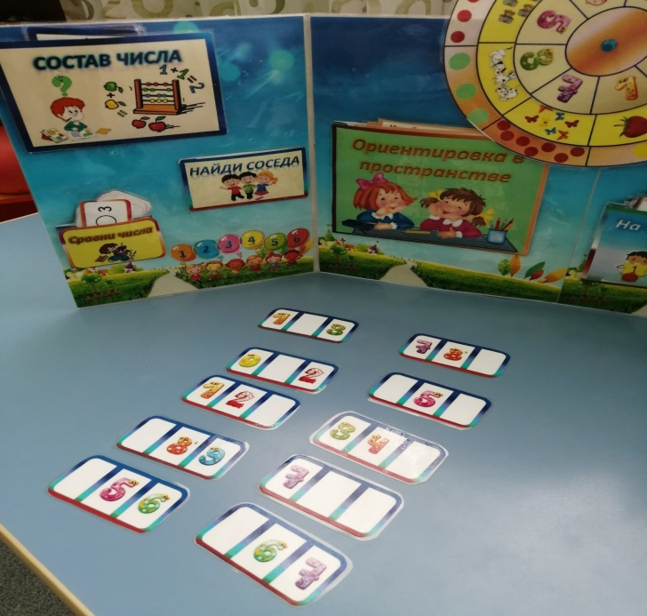
«Состав числа»
Цель: Закреплять состав числа в пределах 10; учить раскладывать число на два меньших и составлять из двух меньших большее.
«Найди соседа»
Цель: Упражнять детей в определении последующего и предыдущего числа к названному. Закреплять навыки прямого и обратного счёта в пределах 10.

Slide 4
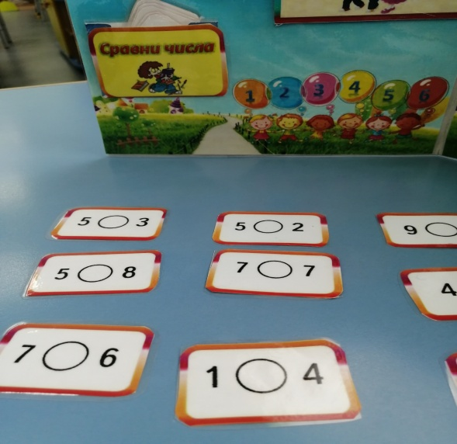
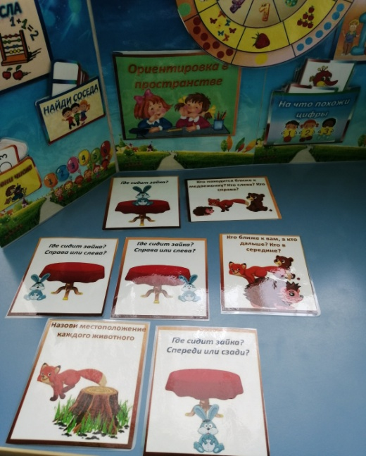
«Сравни числа»
Цель: Учить сравнивать числа в пределах 10. Познакомить с математическими знаками «больше», «меньше», «равно».
«Ориентировка в пространстве»
Цель: Развивать пространственные представления «слева», «справа», «около», «далеко», «близко».

Slide 5
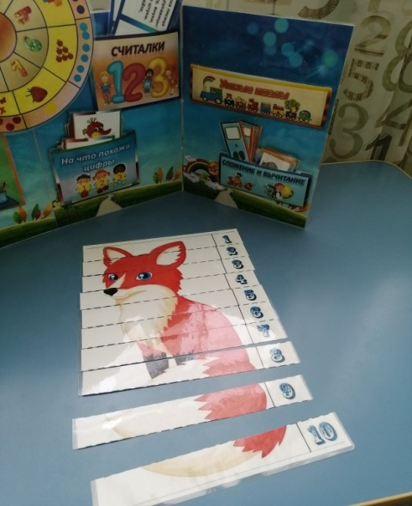
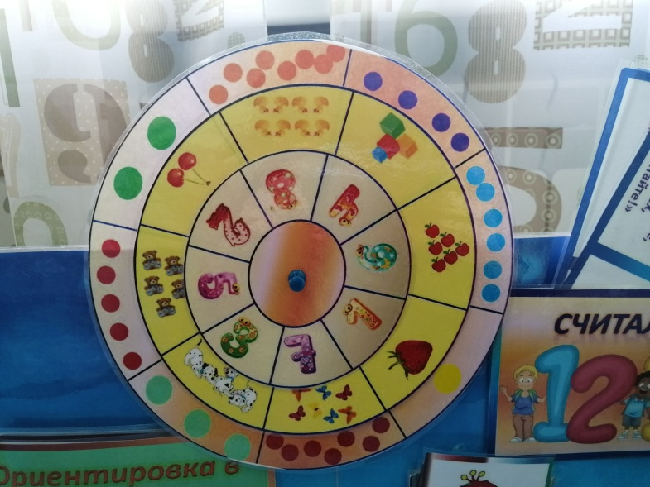
«Умные пазлы»
Цель: Систематизировать знания детей чисел от 1 до 10; закреплять навыки счёта в пределах 10; развивать память, внимание, логическое мышление, речь, творческие способности.
«Круги Луллия»
Цель: Учить называть число обозначенное цифрой. Закрепить умение соотносить цифру и количество предметов.

